Slide 1
Κεφάλαιο 2 Τοπικά Δίκτυα Επίπεδο Πρόσβασης Δικτύου TCP/IP
2.1 Φυσικό επίπεδο - Επίπεδο Σύνδεσης (ζεύξης) Δεδομένων (μοντέλο OSI).
2.2 Η πρόσβαση στο μέσο.
2.4 Δίκτυα ETHERNET (10/100/1000Mbps).
2.4.2 Διευθύνσεις Ελέγχου πρόσβασης στο Μέσο (MAC)- Δομή πλαισίου Ethernet
2.5 Ασύρματα Δίκτυα.

Slide 2
2.1 Φυσικό επίπεδο - Επίπεδο Σύνδεσης (ζεύξης) Δεδομένων (μοντέλο OSI)
ΦΥΣΙΚΟ ΕΠΙΠΕΔΟ
το χαμηλότερο επίπεδο
μετάδοση bits ενσύρματα η ασύρματα
καθορίζει τα ηλεκτρικά και μηχανικά χαρακτηριστικά της σύνδεσης
τρόπος αναπαράστασης των bits
διάρκεια bit
αρχή και τέλος μετάδοσης

Slide 3
ΕΠΙΠΕΔΟ ΣΥΝΔΕΣΗΣ ΔΕΔΟΜΕΝΩΝ
κάνει αξιόπιστη την γραμμή μετάδοσης
φτιάχνει πλαίσια δεδομένων
ορίζει αρχή τέλος πλαισίου (επικεφαλίδα, ουρά)
ανιχνεύει τα σφάλματα μετάδοσης, επιδιορθώνει τα αλλοιωμένα δεδομένα ή ζητά την επανεκπομπή τους
ελέγχει το πότε μπορεί να δεσμεύσει το φυσικό μέσο για να μη γίνει ταυτόχρονη εκπομπή
μεταβάλλει κατά περίπτωση τη ροή των πλαισίων

Slide 4
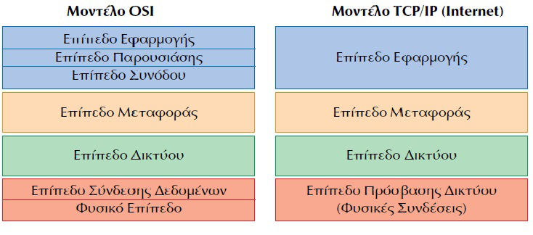

Slide 5
TCP/IP Επίπεδο Πρόσβασης Δικτύου
παρέχει πρόσβαση στο μέσο (πακέτα)
Περιλαμβάνει Στοιχεία φυσικών συνδέσεων
Καλώδια
Αναμεταδότες
Κάρτες δικτύου
Πρωτόκολλα πρόσβασης LAN
Προσφέρει υπηρεσίες στο επίπεδο Δικτύου

Slide 6
2.2 Η πρόσβαση στο μέσο
Πρέπει να πληρούνται προϋποθέσεις:
Εισαγωγή των δεδομένων στο καλώδιο χωρίς να γίνει σύγκρουση με άλλα δεδομένα.
Να λάβει τα δεδομένα ο αποδέκτης με σχετική εγγύηση ότι αυτά δεν έχουν καταστραφεί σε σύγκρουση δεδομένων (data collision) κατά τη μετάδοση
Το σύνολο των κανόνων που καθορίζουν τον τρόπο με τον οποίο τα δεδομένα εισάγονται στο καλώδιο, ονομάζεται μέθοδος προσπέλασης (access method)

Slide 7
Τρόποι για την αποφυγή ταυτόχρονης χρήσης του μέσου μεταφοράς:
Μέθοδοι Carrier-sense multiple access (ακρόαση φέροντος πολλαπλής πρόσβασης)
Mε ανίχνευση σύγκρουσης (collision detection)
Με αποφυγή σύγκρουσης (collision avoidance)
Μέθοδος token passing (πέρασμα κουπονιού) που δίνει δυνατότητα για μεμονωμένη αποστολή δεδομένων
Μέθοδος απαίτησης προτεραιότητας

Slide 8
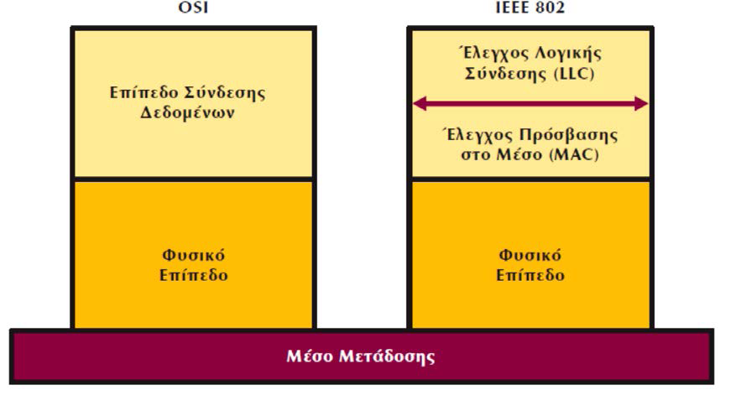
Πρότυπα Τοπικών Δικτύων
ΙΕΕΕ / ECMA
Επιτροπή 802 για LAN και MAN
Έξι υποεπιτροπές ΙΕΕΕ 802.x
Το υποεπίπεδο ελέγχου λογικής σύνδεσης περιγράφεται από το ΙΕΕΕ 802.2
ΙΕΕΕ 802.3, 4,5 περιγράφουν τρόπους πρόσβασης

Slide 9
2.2.1 Έλεγχος Λογικής Σύνδεσης (LLC - IEEE 802.2)
Παρέχει τις παρακάτω υπηρεσίες:
Υπηρεσία χωρίς επιβεβαίωση και χωρίς σύνδεση
Υπηρεσία με επιβεβαίωση λήψης χωρίς σύνδεση
Υπηρεσία με σύνδεση
Νοητό κύκλωμα
Επιβεβαίωση

Slide 10
2.4 Δίκτυα ETHERNET (10/100/1000Mbps)
IEEE 802.3 Βασικά Πρότυπα
X Base/Broadband Y
Χ: ταχύτητα μετάδοσης σε Mbps
Base/Broadband :ο τύπος σηματοδοσίας
Υ: μέγιστο μήκος

Slide 11
Βασικά πρότυπα του 802.3

Slide 12
Πρότυπα Ethernet
10Base-F: Fiber Ethernet (οπτική ίνα)
για μεγάλες αποστάσεις (έως 2 km)
Αυξημένος ηλεκτρομαγνητικός θόρυβος
- μεγάλο κόστος, δεν τσακίζεται στις γωνίες
Fast Ethernet (ΙΕΕΕ 802.3u)
100 Base-TX
100 Base-T4
100 Base-FX

Slide 13
Gigabit Ethernet (IEEE 802.3z)

Slide 14
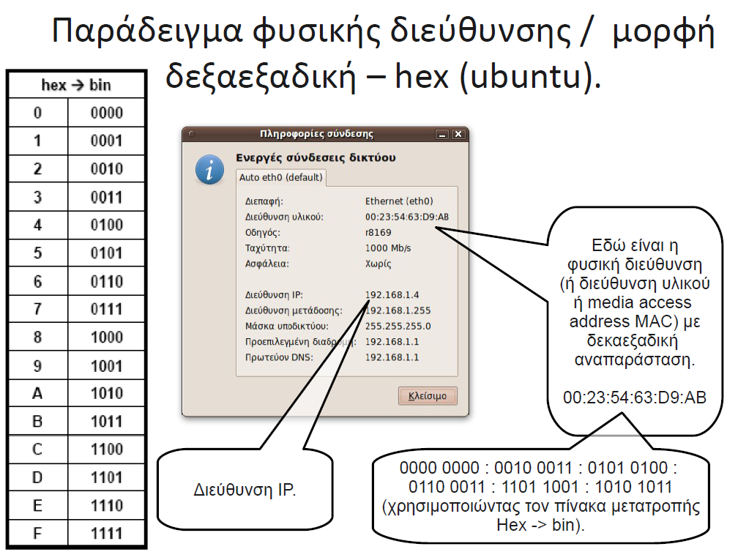
2.4.2 Διευθύνσεις Ελέγχου πρόσβασης στο Μέσο (MAC)

Slide 15
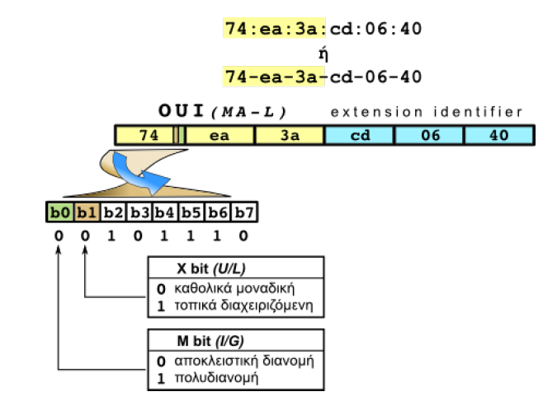
ΔΟΜΗ MAC ΔΙΕΥΘΥΝΣΗΣ
24 bit -Ταυτότητα του Οργανισμού (OUI - Organizational Unique Identifier), χορηγείται από το IEEE
24 bit -Τα προσδιορίζει ο κατασκευαστής του υλικού με δική του ευθύνη

Slide 16
στο Ethernet αποστέλλεται το πιο σημαντικό byte (MSB) πρώτα αλλά για κάθε byte, πρώτα το λιγότερο σημαντικό bit (LSB).
(LITLE ENDIAN)
για το παράδειγμά μας το 74 (0111 0100) με την αντίστροφη σειρά (0010 1110), πρώτα το b0, μετά το b1 κ.ο.κ
Διεύθυνση με όλα τα ψηφία 1, η ff-ff-ff-ff-ff-ff αφορά όλους τους κόμβους και παραλαμβάνεται από όλους όσους μοιράζονται το ίδιο τοπικό δίκτυο.
(b0) είναι το M bit ή I/G (Individual/Group). Όταν είναι 1 σημαίνει ότι η διεύθυνση αφορά πολλούς αποδέκτες, είναι πολυδιανομής (Multicast), αλλιώς αφορά συγκεκριμένο αποδέκτη.
(b1) είναι το X bit ή U/L (Universal/Local). Όταν είναι 1 σημαίνει ότι η διεύθυνση είναι τοπικά διαχειριζόμενη αλλιώς είναι καθολικά μοναδική.

Slide 17
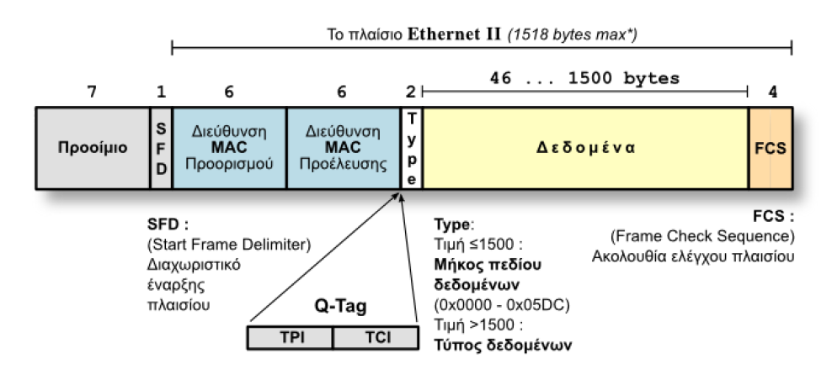
Δομή πλαισίου Ethernet
SFD: 1 byte έναρξη πλαισίου (0xD5)
Προίμιο: 7 bytes εναλ. άσσοι και μηδενικά (0x55)
Mac προορισμού, Mac προέλευσης
Τύπος/Μήκος δεδομένων
FCS: για έλεγχο σφαλμάτων
InterPacketGap (IPG) : 96 bit παύση
MTU : Maximum Transmition Unit 46-1500 bytes
Συνολικό μέγεθος minimum 64 bytes !

Slide 18
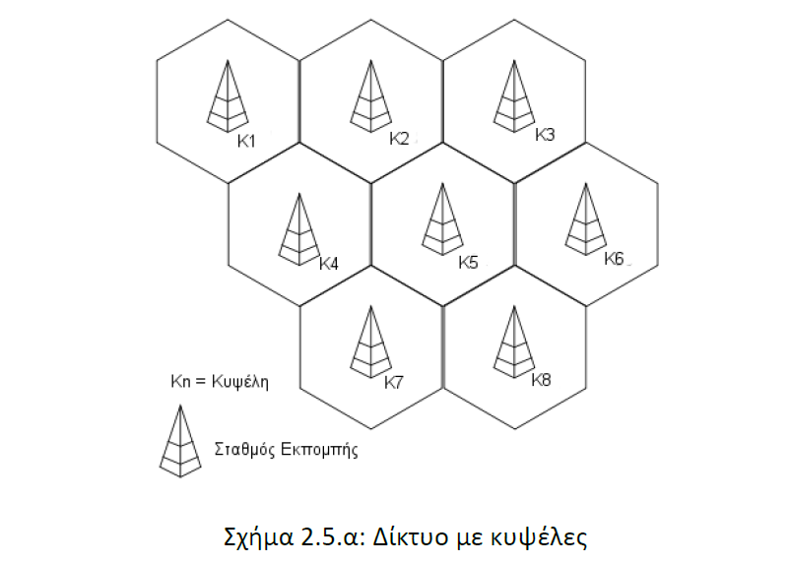
2.5 Ασύρματα Δίκτυα
Κάθε Κυψέλη>> Σταθμό Βάσης –Ασύρματους δέκτες

Slide 20
Ασύρματο τοπικό Δίκτυο (WLAN)
Ένα Ασύρματο Σημείο Πρόσβασης (Access Point, AP) είναι μια συσκευή που αναλαμβάνει τη λειτουργία της ραδιοεπικοινωνίας με τους ασύρματους σταθμούς σε μια κυψέλη.
Η συσκευή αυτή μπορεί να είναι
εξωτερική συνδεόμενη ενσύρματα με ένα δρομολογητή,
εσωτερική μονάδα σε ένα δρομολογητή
ή υλοποιείται με χρήση λογισμικού και μιας κάρτας PCI σε ένα Η/Υ.

Slide 22
Πρωτόκολλο ΙΕΕΕ 802.11
Εκδόσεις a έως n
Περιγράφονται τα δύο κατώτερα επίπεδα OSI
Χρησιμοποιεί το πρωτόκολλο Ethernet (ακρόασης φέροντος με αποφυγή σύγκρουσης)
Κρυπτογράφηση με WEP, WPA, WPA2

